Slide 1
Игра - аукцион по теме: "Как используют природные ресурсы?"
Воспитатель: Павлова М.Н.
МБДОУ "Тугутчаан" с. Таймылыр

Slide 2
Игра - аукцион по экологии.
Тема: "Как используют природные ресурсы?"
Цель: Познакомит детей с природными ресурсами, с их местонахождением. И какими способами их добывают.
Задача: 1. Закрепить знания детей о природных ископаемых Якутии, об их использовании, какую пользу приносят людям.
2. Развивать словарный запас детей при описании внешнего вида полезных ископаемых.
3. Продолжать учить детей к ориентировке по карте Республики Саха (Якутия)
4. Продолжать воспитывать любовь к природе; стремление заботиться, бережному, экономному использованию природных ископаемых.
5.Закрепить Навыки сложения, вычитания в пределах десяти.
Новые слова: аукцион, банкир, акционер, акция, деньги.
Материал: молоточек, карточки с долларами, номерки (фишки с цифрами от 1 до 10), карта Республики Саха (Якутия).

Slide 3
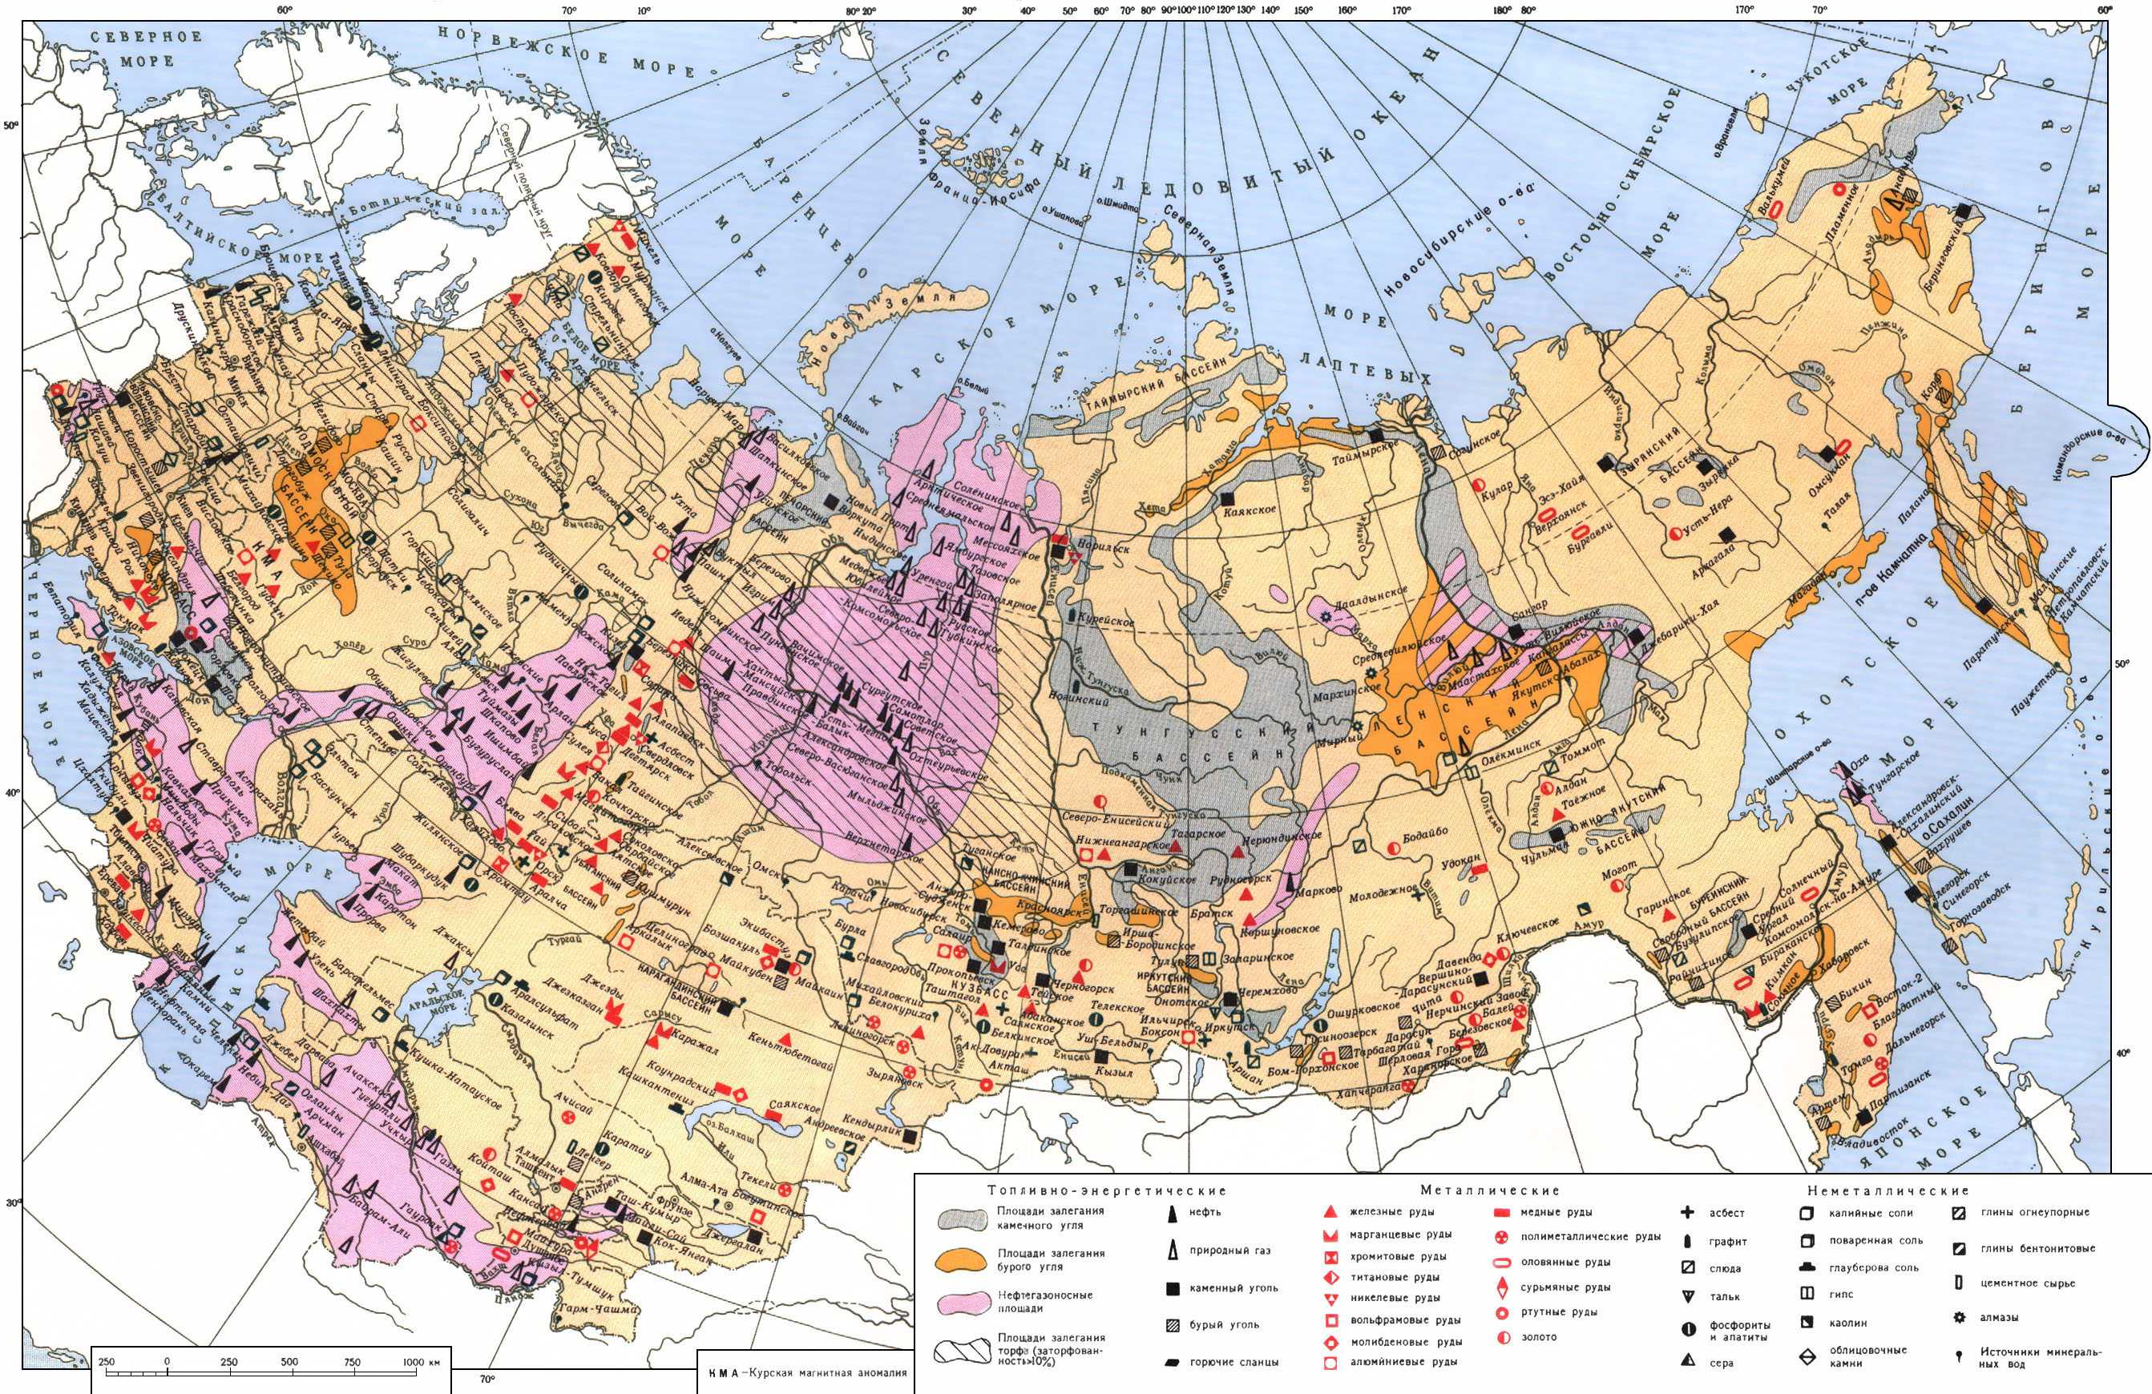

Slide 4
Ход занятия:
Первый тур аукциона. Банкир в начале игры выдает в кредит каждому игроку по 10 долларов. Секретарь, зачитывает все вопросы и говорит цену каждого вопроса. Объясняет каждому игроку, что при покупке увеличивается на один доллар. Например: вопрос номер 2 (первоначальная цена 3 доллара), каждый игрок (поднявший первый номер) прибавляет к первоначальной цене 1 доллар. Секретарь продает вопрос тому игроку, который дает наибольшую сумму и отвечает правильно на вопрос. если же ответ неверный, вопрос снимается с продажи и с кредита (10 долларов) вычитывается сумма вопроса. Таким образом у участников в банке остается несколько долларов или они становятся банкротом.
Если же они ответили на вопрос верно, то к кредиту плюсуется сумма вопроса. Все это записывает банкир в банковской книжке. В конце игры с общей суммы участника в банк возвращаются 10 долларов кредита, а оставшаяся сумма остается у участника. Таким образом, побеждает то игрок, у кого больше денег окажется в конце игры, а участники банкрот- выбывают из игры.

Slide 5
Второй тур. Блиц - игра.
На карточке по два или три вопроса. Выкупивший участник отвечает сразу на все вопросы, если не ответит хотя бы на один вопрос блиц - игры, то проигрывает. Банкир с его суммы в банке вычитывает стоимость блиц вопроса.
Заключение: В конце игры, банкир делает подсчеты и зачитывает каждому игроку его счет. Награждаются I, II, III - местом те игроки, которые имеют наибольшую сумму в банке. Поощряются те участники, которые принимали активное участие и дали наибольшее количество правильного ответа.

Slide 6
Вопросы первого тура
Назовите какие полезные ископаемые добывают в Республике Саха (Якутия)? (ответ: золото, серебро(слюда), каменный уголь, газ, нефть, горный хрусталь, алмаз...)
Правильно опишите внешний вид каменного угля. (ответ: черный, блестящий, твердый...)
Для чего используют каменный уголь? (ответ: для топлива...)
Опишите внешний вид горного хрусталя. (ответ: белый, похожий на стекло, прозрачный, фиолетовый...)
Для чего используют алмаз? (ответ: для украшений, для техники, в быту...)
Опишите внешний вид нефти. (ответ: жидкое вещество черного цвета...)
Для чего используют нефть? (ответ: бензин, топливо, горючее вещество)
Опишите внешний вид золота. (ответ: твердый, желтого цвета)
Для чего используют золото? (ответ: делают украшения, для техники)
Покажите на карте какие полезные ископаемые найдены в нашем улусе (Булунском).

Slide 7
Вопросы блиц турнира
Что обозначают эти знаки?
Нефть - газ
Золото - слюда
Уголь - алмаз
Соль - олово

Slide 8
нефть
газ

Slide 9
золото
слюда

Slide 10
уголь
алмаз

Slide 11
олово
соль

Slide 12
Использованная литература:
Мастахов, «Полезные ископаемы Якутии».
Атлас Республики Саха (Якутия)

